Slide 1
重点取組と参考指標の取組状況
資料５－１
【大阪府消費生活センター】
重点取組 特に喫緊の課題を重点取組に設定。あわせて、毎年度動向を注視していくべき指標（参考指標）を設定
■重点取組１
在学中に成年となる高校生等に対する実践的な消費者教育を推進するため、教育委員会等と連携し、
府内すべての高等学校等で消費者教育を実施できるよう重点的に取り組む
○取組内容
① 新学習指導要領が実施されるまでの間、先行で特例として実施される家庭科、社会科等での実践的な消費 者教育の周知徹底と早期実施
④ 教員研修等による消費者教育の指導力強化
⇒学校現場から講師派遣の申込みが増加。引き続き、教育庁や関係部署と連携し、効果的な広報を行う。
また、新学習指導要領において拡充された「金融教育」等についても、学校現場の要望を踏まえ、多様な機関と
連携しながら対応していく。
③ 「消費者教育コーディネーター」等の育成・活用及び実務経験者の学校教育現場での活用
⇒消費者教育コーディネーターの活用について学校からの問合せが増加し、Ｒ３年度はコーディネート件数が数件
程度であったが、Ｒ４年度は63件と大幅に増加。引き続き、教育庁と連携して関係団体との意見交換会を実施する など、コーディネート機能の強化と活用促進を図る。
② 「社会への扉」等の実践的な消費者教育教材等の活用
⇒R３年度にかけて府立学校での消費者教育の実施率が上昇したが、R４年度は教科書の改訂も完了し、消費者庁 が「社会への扉」の全校配付を終了したことから、消費者教育の実施率が低下。引き続き、「府立学校に対する指示 事項」への掲載等、教育庁に実施率の向上に向けた働きかけを行う。
また、特別支援学校においても、消費者教育教材を活用した教育の実践が促進されるよう、R４年度に引き続き、
特別支援学校用教材（教員向け）をＲ５年度も作成し、配付する。
【参考指標】 「社会への扉」等の消費者教育教材を活用して消費者教育を実施した高校等の比率
■重点取組２
消費者被害から高齢者、障がい者等を守るため、府内全市町村に高齢者の見守りネットワーク
（消費者安全確保地域協議会等）が設置され、より効果的な運営が行われるよう市町村の取組を支援
○取組内容
① 消費のサポーターをはじめ高齢者等向け講座の充実強化と地域における講座開催等の支援・調整
⇒コロナ禍において、消費のサポーターによるミニ講座の実施回数が減少したが、昨年度から、回復傾向に。 引き続き、消費のサポーターの養成に努め、地域での見守り活動の一翼を担う人材の育成をめざしていく。
また、地域でのサポーター活用が限られている現状を踏まえ、今後は消費者安全確保地域協議会設置市や 検討 市に向けて個別の働きかけを行うなど、サポーター活用に向けた取組を強化する。
③ 警察との連携による高齢者等を狙い撃ちにする特殊詐欺被害や消費者被害の防止
⇒ハンドブックやポスターの配付にあたっては、協力いただける企業を広げるなど、今後とも継続した取組を行う。
また、消費のサポーターを有効に活用していくため、引き続き、府警本部と連携を図っていく。
② 弁護士等の専門家との連携による見守りネットワークづくりに向けた環境整備
④ 消費者安全確保地域協議会等の効果的運営に向けた研修等での好事例の情報交換機会の設定
⇒引き続き、市町村職員向けの説明会等を実施するとともに、市町村消費者行政担当を対象に実施したアンケート
調査等で把握した内容をもとに未設置市に対して個別のヒアリング等を行い、より具体的なサポートを行っていく。
【参考指標】 市町村における消費者安全確保地域協議会等見守りネットワークの設置の比率
【これまでの取組】 ・消費のサポーター養成・更新講座を実施（Ｒ５年度当初の登録者数：145名） ・高齢者施策を分かりやすく表示した「シニア向け消費生活情報サイト」を開設（Ｒ４年度） ・地域における消費者教育が推進されるよう、消費のサポーターを養成 ・オンライン講座にも対応できるよう新たな研修を実施
【これまでの取組】 ・教育庁と連携して講師派遣事業等の実践的な消費者教育の実施 ・実践的な消費者教育について校長会等での周知や関係部署（子ども青少年課）と連携し広報を実施 ・府教育センターが主催する研修（高校10年経験者研修、消費者教育研修、中・高等学校「家庭」授業力向上 研修）において、消費者教育教材を活用した授業の働きかけやオンデマンド用研修動画の掲載
【これまでの取組】 ・消費者教育コーディネーターの活用について、府立学校校長会等で周知 ・消費者教育に関する講師派遣事業を実施している団体等との意見交換会を実施し、コーディネート機能の 強化を図るとともに、Ｒ３年度に作成した消費者教育イメージマップを共有し、団体との連携を強化
【これまでの取組】 ・消費のサポーターと防犯教室等（警察本部所管）との連携による啓発活動の実施 ・府警本部等と連携し、見守り者向けハンドブックや啓発ポスターを作成。従業員等に活用してもらえるよ う府内のコンビニエンスストアやスーパーマーケット、生命保険会社、宅配事業者等へ配付
【これまでの取組】 ・教育庁の「府立学校に対する指示事項」において、Ｒ１年度から「消費者教育の充実」が加わり、その中で、 「社会への扉」等の活用による消費者教育の充実を指示 ・消費者庁がＲ１～Ｒ３年度まで「社会への扉」を全高等学校等に配付し、活用を推進 ・消費者教育教材である「めざそう！消費者市民（Ｈ28年度）」を府内全高等学校等に配付し、大阪府消費者 教育推進校でモデル授業を実施。講師派遣事業でも活用
【これまでの取組】 ・消費者庁職員等の講演による市町村消費者行政担当職員向けの研修会を毎年実施し、協議会設置の 意義や重要性の説明、既設置市の事例紹介等を実施 ・大阪弁護士会等の協力のもと、市町村福祉部局担当職員等を含めた研修会を実施 ・大阪弁護士会主催の「地域で防ごう消費者被害大阪交流会」や意見交換会に参加
年度 | 設置市 （累計） | 比率
H２８ | 八尾市、和泉市、交野市 （３市） | ７．０％
H２９ | 豊中市、岸和田市 （５市） | １１．６％
H３０ | 門真市、箕面市、大阪市 （８市） | １８．６％
R１ | 枚方市 （９市） | ２０．９％
R３ | 貝塚市 （１０市） | ２３．２％
R４ | 富田林市、摂津市、泉佐野市 （１３市） | ３０．２％
R５ | 池田市 （１４市） | ３２．６％
府 | （国公立）高等学校等 |  |  | （私立）高等学校等 |  |  | 特別支援学校 |  |  | 高等専門学校 |  |  | 全体数
 | 活用 校数 | 母数 | 割合 | 活用 校数 | 母数 | 割合 | 活用 校数 | 母数 | 割合 | 活用 校数 | 母数 | 割合 | 活用 校数 | 母数 | 割合
H30 | 13 | 164 | 8% | 6 | 106 | 6% | 0 | 43 | 0% | 0 | 1 | 0% | 19 | 314 | 6%
R1 | 160 | 178 | 90% | 88 | 105 | 84% | 39 | 41 | 95% | 1 | 1 | 100% | 288 | 325 | 89%
R2 | 171 | 176 | 97% | 85 | 109 | 78% | 35 | 43 | 81% | 1 | 1 | 100% | 292 | 329 | 89%
R3 | 171 | 176 | 97% | 90 | 109 | 83% | 36 | 43 | 84% | 1 | 1 | 100% | 298 | 329 | 91%
R4 | 155 | 171 | 91% | 85 | 109 | 78% | 35 | 48 | 73% | 1 | 1 | 100% | 282 | 340 | 83%

Slide 2
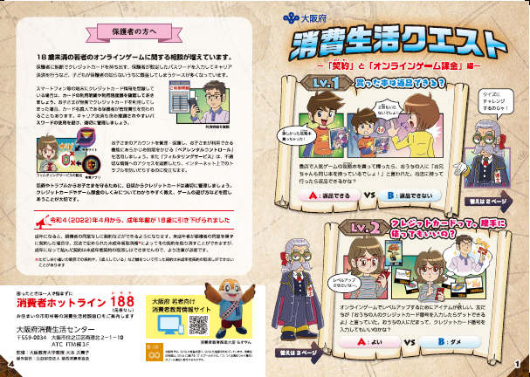
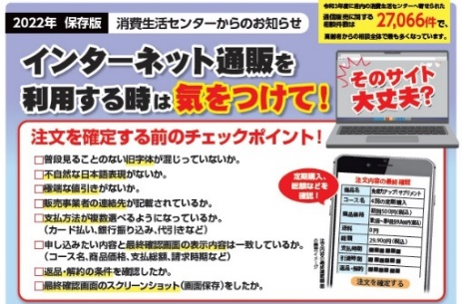
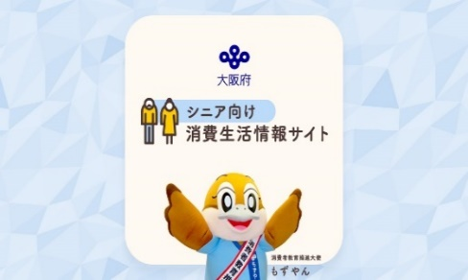
重点取組と参考指標の取組状況
資料５－２
【大阪府消費生活センター】
参考指標
■参考指標１
府及び市町村消費生活センターで受け付けた、契約当事者の年代別件数割合
▶ 市町村相談窓口の必要性・重要性や若年者への対応の必要性等に関するエビデンスを継続的に把握し、施策に活かす
【検証方法】
契約当事者の年齢区分のうち、高齢者及び若年者の年齢区分を細分化し、相談の傾向をより詳細に分析
〇取組状況
▶ 令和４年度大阪府及び府内市町村の消費生活相談から、契約当事者年代別の相談の傾向を分析
⇒これらの結果を参考にして、消費者教育や啓発事業ではターゲットに応じた消費者トラブルの内容を取り上げ、被害の未然防止・拡大防止を図る
（１）若年者（３０歳未満）の特徴
・30歳未満の若年者が契約当事者の相談件数は8,750件で、前年度に比べ146件（1.7%）増加し、
相談全体に占める割合は12.0%となり、横ばい。
・商品・役務別で最も多い相談は「エステティックサービス」で1,344件。相談全体に占める若年者の割合は、
「エステティックサービス」1,344件（68.1%）、「インターネットゲーム」354件（68.1%）、「内職・副業」406件
（52.1%）が高い。
・「化粧品」と「健康食品」は「定期購入」に関する相談が多い。（全ての年代に共通）
（２）高齢者（６５歳以上）の特徴
・相談件数は20,673件で、前年度に比べ928件（4.7%）増加したが、相談全体に占める割合は28.4%となり、
ほぼ横ばい。
・商品・役務別で最も多い相談は「化粧品」で2,037件。相談全体に占める高齢者の割合は、「社会保険」（健康保険
の還付金詐欺等）390件（74.6%）、「新聞」329件（64.0%）が高い。
・販売購入形態別は、「通信販売」が7,308件で最も多い。相談全体に占める高齢者の割合は、「訪問購入」が
59.1%、 「訪問販売」が45.6%と高い。
・「化粧品」と「健康食品」は「定期購入」に関する相談が多い。（全ての年代に共通）
若年者の相談の多い商品・役務（上位10位）
若年者の相談の多い商品・役務（上位10位）の相談全体に占める割合
高齢者の相談の多い商品・役務（上位10位）
高齢者の相談の多い商品・役務（上位10位）の相談全体に占める割合
（件）
取組内容
（件）
取組内容
・啓発動画
若者に多いトラブル事例と対処法を紹介
動画を15秒に編集し、YouTube広告として放送
・リーフレット
インターネットゲームを取り上げたリーフレット（小５対象）を作成
・府政だより（10月号）
インターネット通販利用時の
注意点を啓発
・啓発動画
高齢者に多いトラブル事例と対処法を紹介
地下鉄のデジタルサイネージで放映
・シニア向け消費生活情報サイト
高齢者に多いトラブルや
対処法等に関する情報を発信

